Slide 1
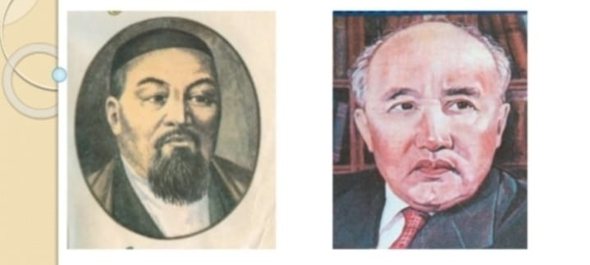
Бөлім тақырыбы : Қазақ әдебиеті Т/1
11 сынып
Ғасырлық туынды
Сабақтың тақырыбы :
Мұхтар Әуезовтың «Абай жолы» роман-эпопеясы.

Slide 2
Оқу мақсаттары:
1. Әдеби шығарманың фабуласы мен сюжеттік дамуын сипаттау
( 11.Т/ж 1)
2. Көркем шығармадағы кейіпкерлер портреті мен іс-әрекеті арқылы образын ашу (11. Т/Ж 3 )
Сабақтың мақсаты:
Роман-эпопеяны оқып, сюжеттік дамуын сипаттау, кейіпкерлердің іс-әрекетін баяндау

Slide 3
Бағалау критерийлері
Оқылған шығарманың мазмұнын түсінеді, ертегінің сюжеттік дамуы мен фабуласын сипаттайды.
Көркем шығармадағы кейіпкерлер портреті мен іс-әрекеті арқылы образын ашады.
Фабуласы мен сюжеттік дамуының өзіндік ерекшелігін ашады, өз көзқарасын білдіреді.Кейіпкер бейнесін салыстырады.

Slide 4


Slide 5
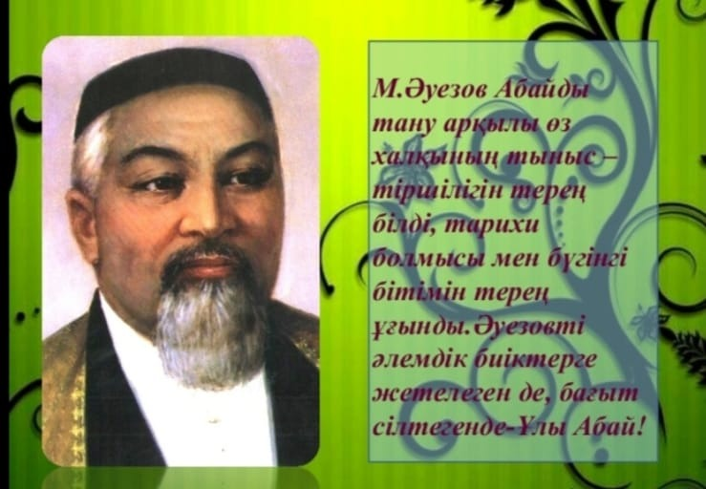

Slide 6


Slide 7
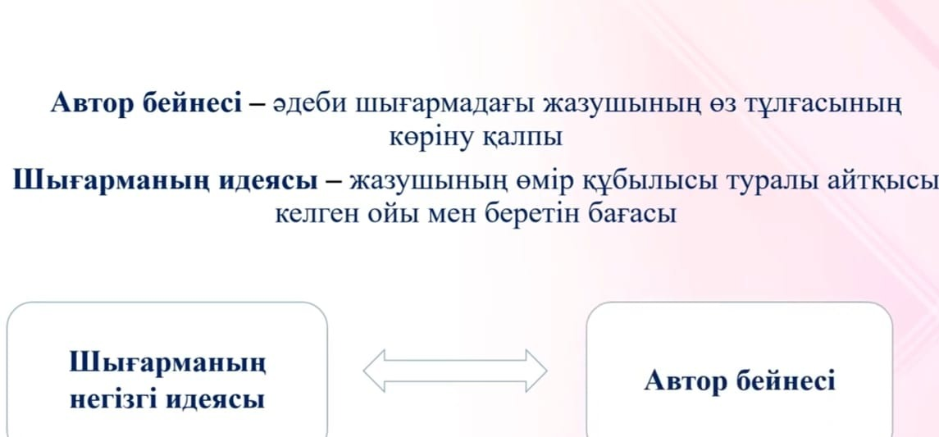

Slide 8
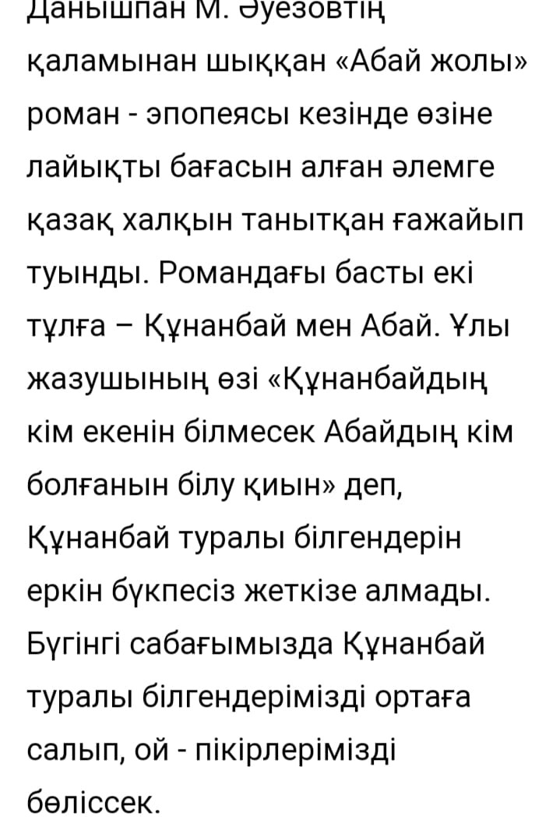
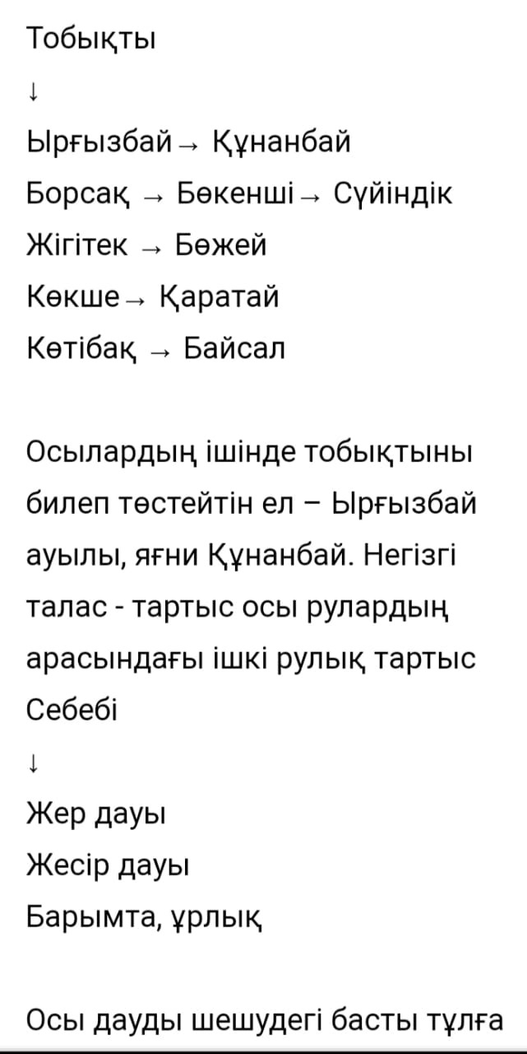
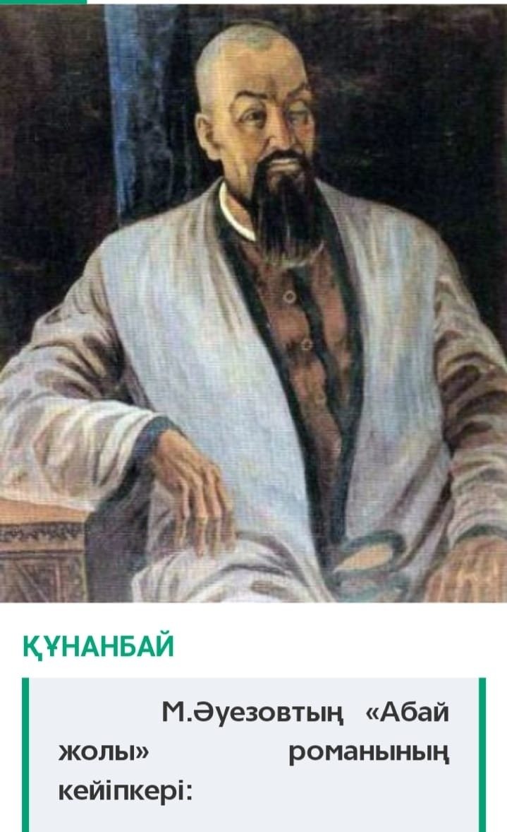
Құнанбай бейнесі

Slide 9
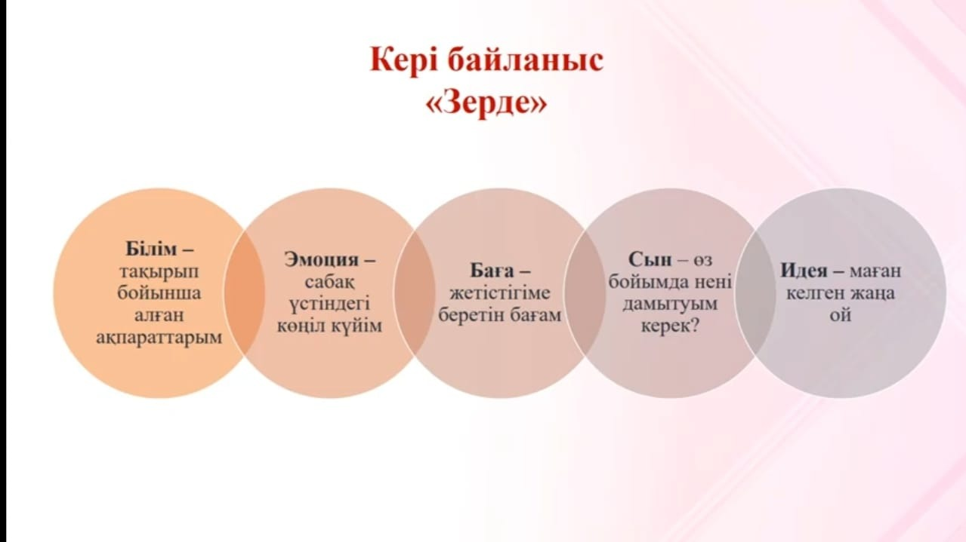

Slide 10
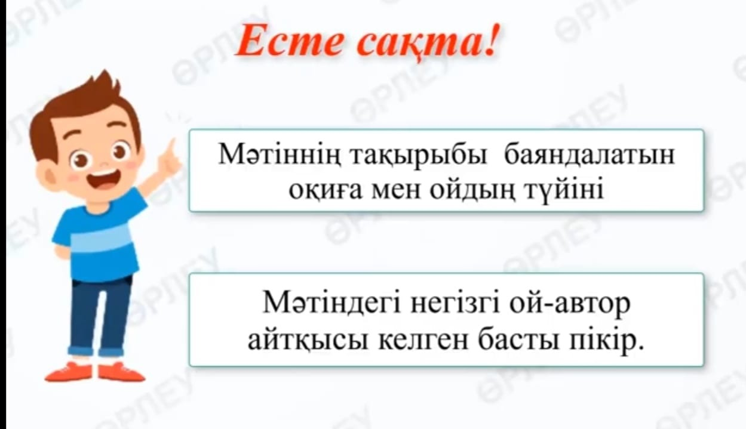

Үй тапсырмасы:
«Абай мұрасы» тақырыбы бойынша эссе жаз !

